Slide 1
1 AC
Thème 1
Matière: structure et transformations
Chapitre 3
Les états physiques de la matière
Tâche TP
Déterminer, expérimentalement, la masse volumique d’un corps solide ou d’un liquide.

Slide 2

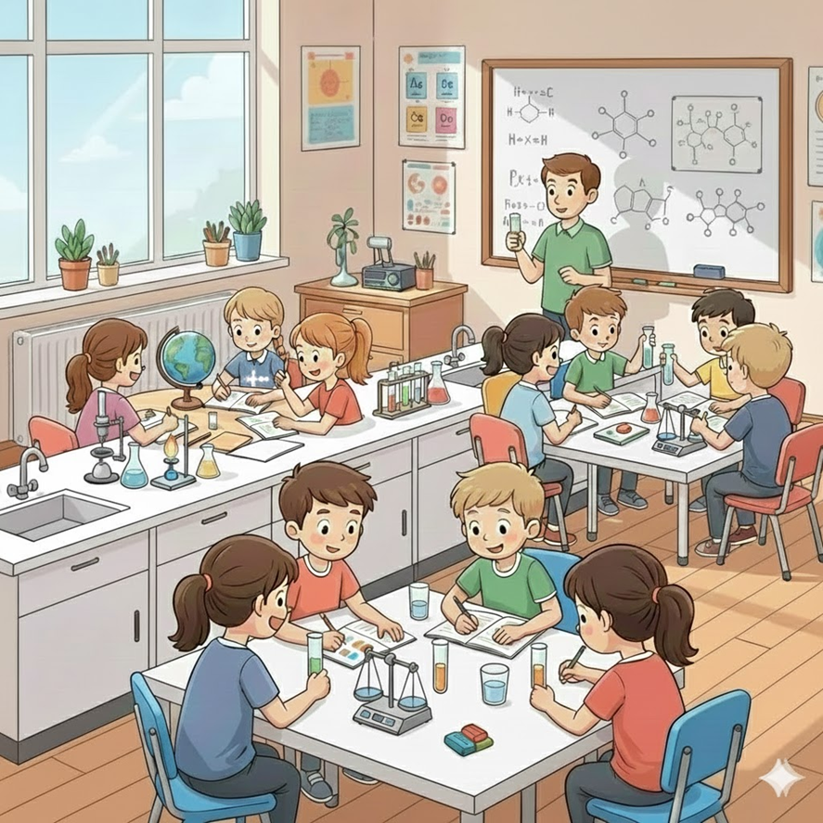
Avant de commencer, organisez-vous en groupes de cinq élèves. Chaque groupe travaille de manière collaborative.
L’enseignant·e incite chaque groupe à désigner un représentant.
Groupe
A
Groupe
D
Groupe
E
Groupe
B
Groupe
C

Slide 3

M
Introduction
à la tâche

Slide 4
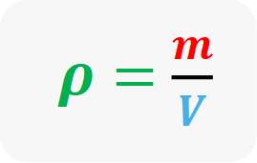
M
Rappelons que pour calculer la masse volumique d’un objet : il faut connaitre la valeur de sa masse et la valeur de son volume.
L’enseignant·e présente la relation en insistant sur la signification de chaque symbole.
Masse de l’objet
$ρ=$ $\frac{m}{V}$
La masse volumique
Volume de l’objet
Avec quoi mesure-t-on la masse ? Et avec quoi mesure-t-on le volume ?

Slide 5
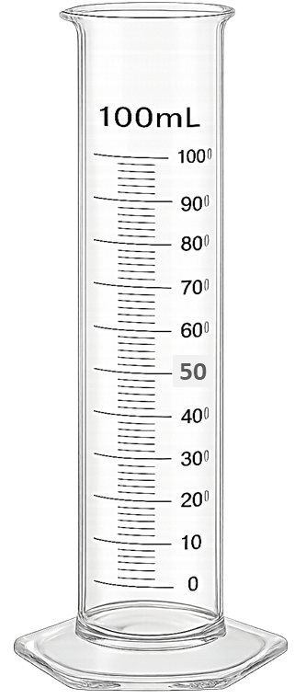
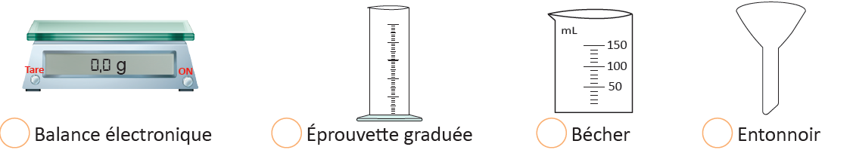
M
Pour mesurer le volume, j’utilise une éprouvette graduée et pour mesurer une masse, j’utilise une balance.
L’enseignant·e indique la grandeur mesurée par chaque instrument.
Balance électronique
éprouvette graduée

Slide 6

O
Dans cette séance on va réaliser une tâche expérimentale . À la fin de cette séance vous serez capable de :
L’ensiegnant.e déclare la tâche Expliquer ce qui est demandé . Possible d’avoir recours à l’alternance linguistique
Déterminer expérimentalement la masse volumique d’un objet

Slide 8

Je vais vous montrer comment réaliser cette tâche à partir d’un exemple. Suivez-moi et soyez attentifs
M
L’enseignant·e présente la situation et explique ce qui est attendu.
On dispose d’une pâte à modeler.
Déterminer expérimentalement sa masse volumique.

Slide 9
M
Dans cette tâche :
L’enseignant·e explique ce qui un protocole expérimental
On dispose d’une pâte à modeler.
Déterminer expérimentalement sa masse volumique.
On me demande de déterminer expérimentalement la masse volumique de la pâte à modeler .
Pour cela je dois suivre un protocole expérimental

Slide 10
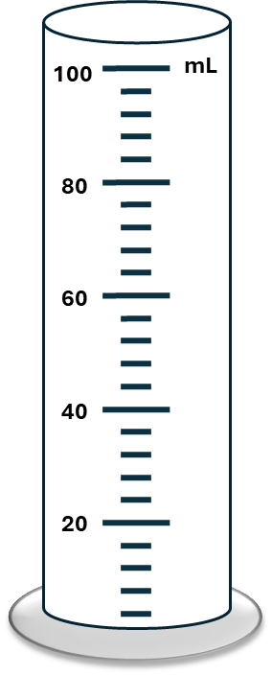
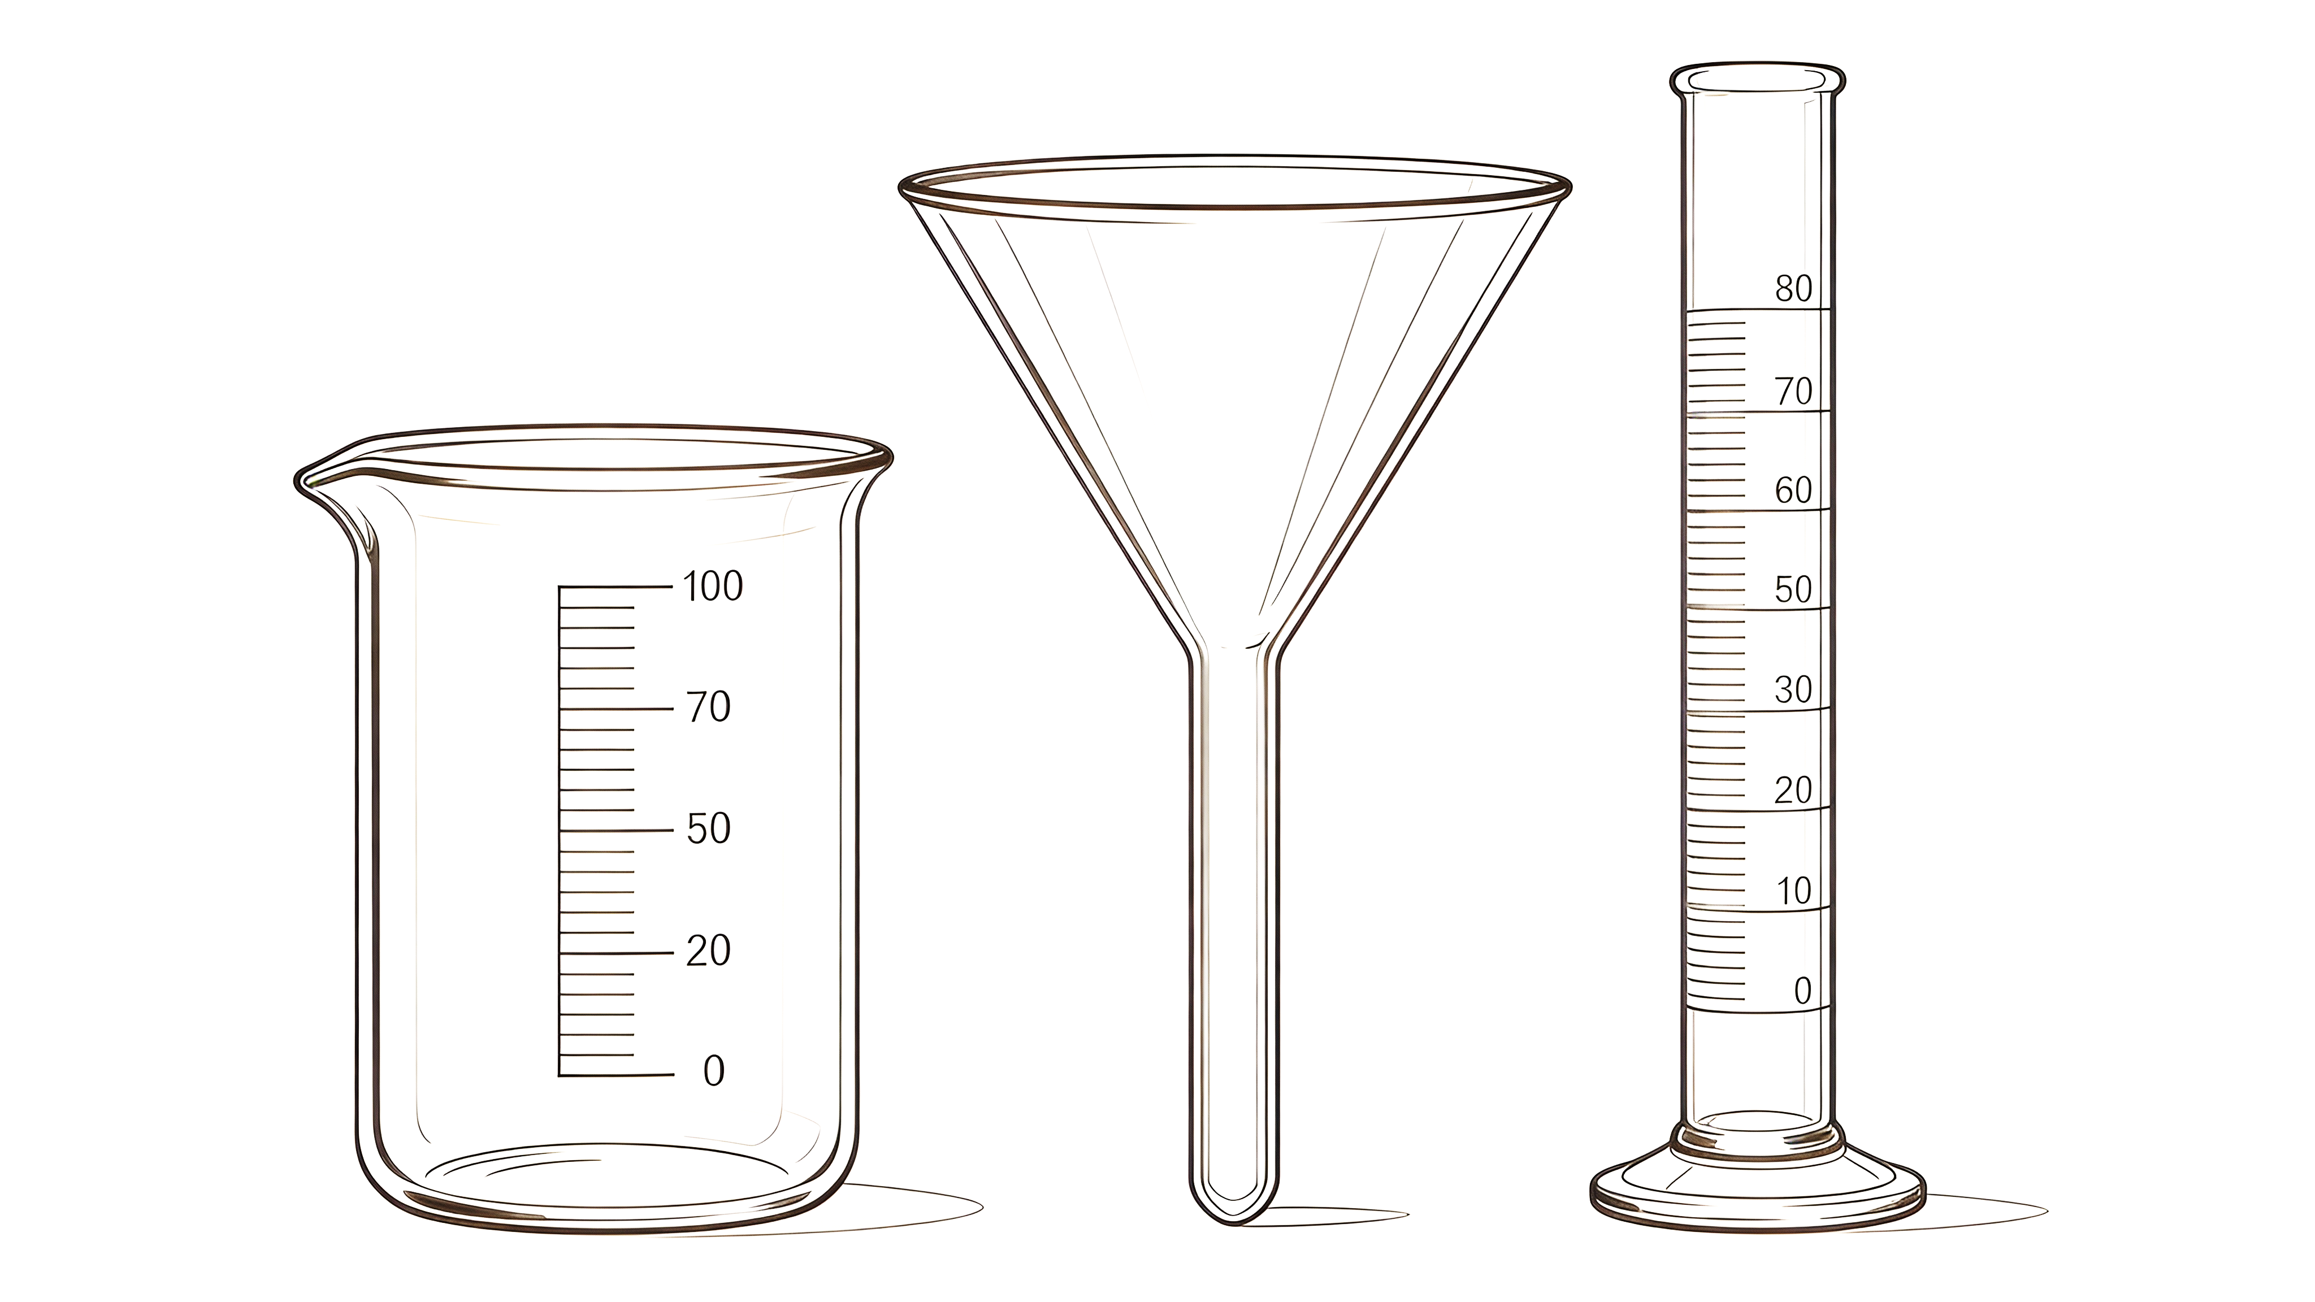
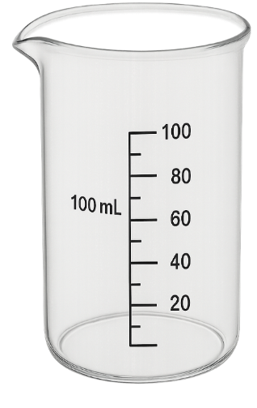

Avant de commencer l’expérience, je vérifie le matériel nécessaire.
M
L’enseignant.e présente les le matériel et incite les représentants des groupes de choisir le matériel nécessaire.
Je vérifie le matériel nécessaire
Balance électronique
Verre de montre
Éprouvette graduée
Bécher
Entonnoir

Slide 11
Maintenant, je suis les étapes du protocole expérimental.
M
L’enseignant·e déclare qu’il va commencer par mesurer expérimentalement la masse, puis le volume.
Je suis les étapes suivantes:
1
Mesurer la masse
2
Mesurer le volume
3
Calculer la masse volumique

Slide 12


M
Première étape : je mesure la masse de la pâte à modeler . Pour ça je vais utiliser une balance électronique
L’enseignant·e verbalise la méthode de mesure de la masse
Mesurer la masse de la pâte à modeler à l’aide d’une balance
1
Je pose le verre de montre sur la balance
g
10.3

Slide 13
M
Première étape : je mesure la masse de la pâte à modeler . Pour cela j’utilise une balance électronique
L’enseignant·e explique comment remettre la balance à zéro
Mesurer la masse de la pâte à modeler à l’aide d’une balance
1
J’appuis sur le bouton TARE
g
00.0

Slide 14
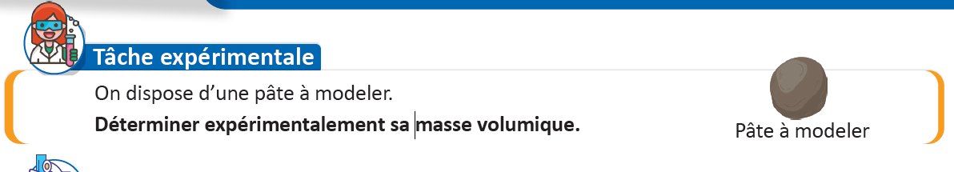
M
On lit le résultat : la masse de la pâte à modeler est de :
L’enseignant·e écrit la masse et rappel qu’il faut écrire la valeur suivie de l’unité
Mesurer la masse de la pâte à modeler à l’aide d’une balance
1
Je place la pâte à modeler sur la balance et je note sa masse :
m = 54 g
54.0
g

Slide 15

M
Deuxième étape :Je mesure le volume de la pâte à modeler en appliquant la règle ci-dessous:
L’enseignant·e verbalise la méthode de mesure du volume de l’eau
Mesurer le volume de la pâte à modeler
2
mL
100
mL
100
80
80
V₂
60
60
V₁
40
40
20
20
V = V₂ - V₁

Slide 16
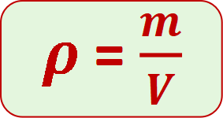
M
Troisième étape : je calcul la masse volumique de la pâte à modeler en utilisant la formule suivante :
L’enseignant·e rappelle la formule et les unités usuelles.
Calculer la masse volumique
3
Masse en g
$ρ$ = $\frac{m}{V}$
Masse volumique en g/cm³
Volume en cm³

Slide 17
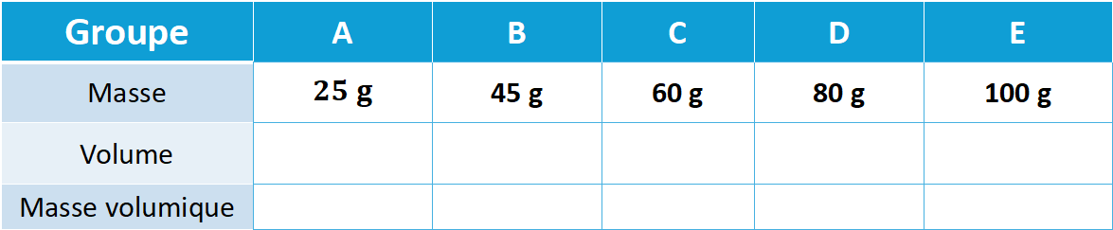
M
Quatrième étape : je fais plusieurs mesures et chaque représentant écris la valeur mesurée de la masse volumique .
L’enseignant.e explique pourquoi on a besoin de plusieurs mesures (réduire les erreurs … )
Organiser les résultats dans un tableau,
4
Groupe | A | B | C | D | E
Masse | $$25 g$$ | 45 g | 60 g | 80 g | 100 g
Volume
Masse volumique

Slide 18
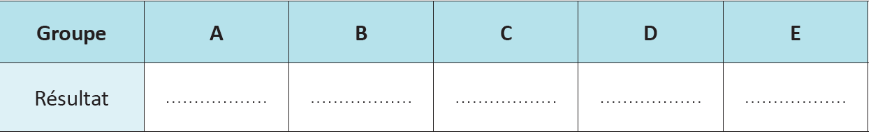
M
La différence observée est due aux erreurs de mesure.
L’enseignant.e explique
Comparer le résultat avec d’autres groupes
4
$1,6 g/cm$³ | $1,6 g/cm$³ | $1,62 g/cm$³ | $1,56 g/cm$³ | $1,6 g/cm$³
La différence de résultats est due aux . . . . . . . . . . . .. . . . . . . de mesures.
erreurs

Slide 19
M
Je recapitule : le protocole expérimental pour déterminer la masse volumique d’un corps est :
L’enseignant·e rappelle les étapes, souligne les erreurs à éviter .
Je vérifie le matériel nécessaire
Je mesure la masse avec une balance (m en g)
Je mesure le volume avec un éprouvette graduée (V en cm³)
Je calcule la masse volumique ($ρ$ = $\frac{m}{V}$ en g/cm³).
Je refais les mesures et les calcules plusieurs fois
J’organise les résultats dans un tableau
je compare les résultats, je calcule la moyenne pour obtenir une mesure précise

Slide 20
Travaillez en groupes et soyez collaboratifs.
L’enseignant·e peut choisir le TP sur la masse volumique d’un solide ou le TP sur la masse volumique de l’eau ou les deux selon la disponibilité du matériel.
Travail en groupe

Slide 21


Maintenant, entamez le protocole expérimental pour déterminer la masse volumique d’un corps solide :
L’enseignant·e peut choisir un corps solide ou un liquide à toute la classe ou laisser le choix propre à chaque groupe.
Tâche expérimentale
On dispose d’une pâte à modeler.
Déterminer expérimentalement sa masse volumique.
Pâte à modeler

Slide 22
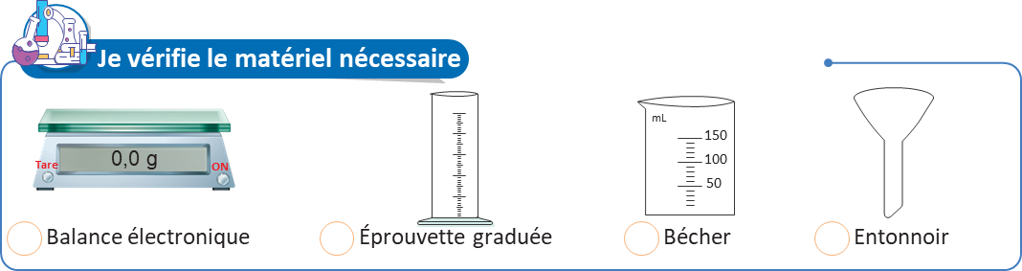
On commence par le premier pas du protocole expérimental: la vérification du matériel.
L’enseignant·e peut choisir un corps solide ou un liquide.

Slide 23
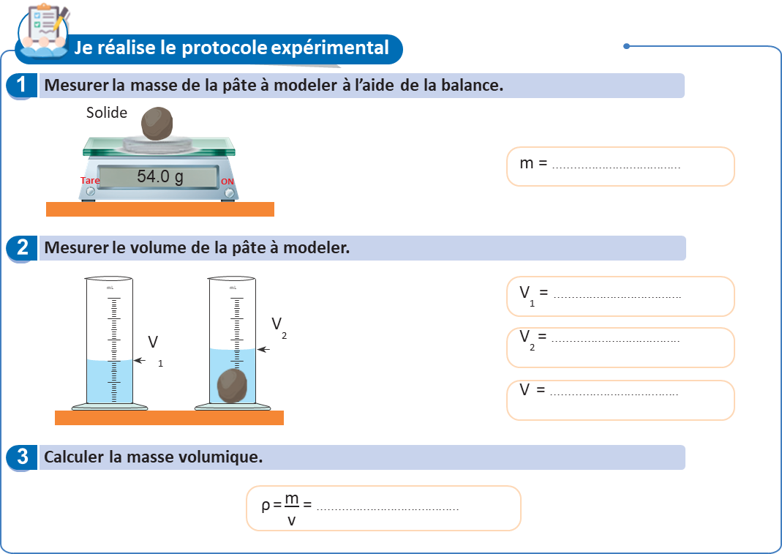
Chaque groupe effectue les étapes suivantes et note les résultats finaux dans le livret:
L’enseignant·e peut choisir un corps solide ou un liquide.

Slide 24

Le temps est terminé. Voyons ensemble le résultat obtenu par chaque groupe.
L’enseignant.e accorde 10 min aux élèves pour réaliser les mesures et effectuer le calcul puis présenter leurs résultats.
Temps Écoulé

Slide 25
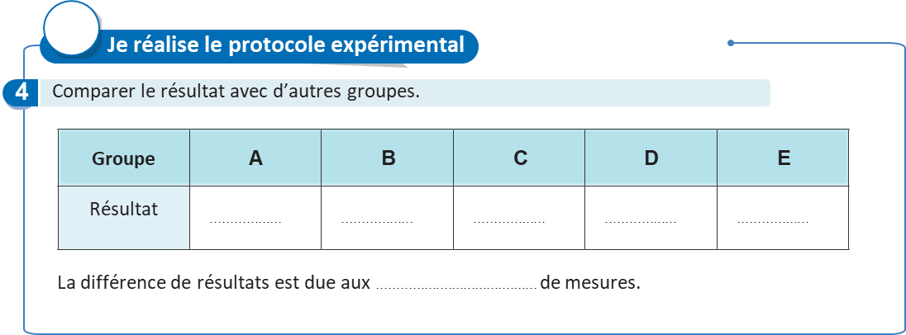
Chaque représentant des groupes passe au tableau pour enregistrer la valeur trouvée.
L’enseignant·e peut choisir un corps solide ou un liquide.

Slide 26
Comment peut-on commenter la différence de résultats?
L’enseignant·e peut choisir un corps solide ou un liquide.
erreurs

Slide 27
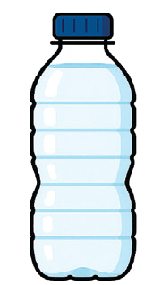
Voici un autre TP à réaliser.
L’enseignant·e peut choisir un corps solide ou un liquide.
Tâche expérimentale
On dispose d’une bouteille d’eau.
Déterminer la masse volumique de l’eau.

Slide 28
Vous allez vérifier le matériel néceccaire;
L’enseignant·e peut choisir un corps solide ou un liquide.

Slide 29
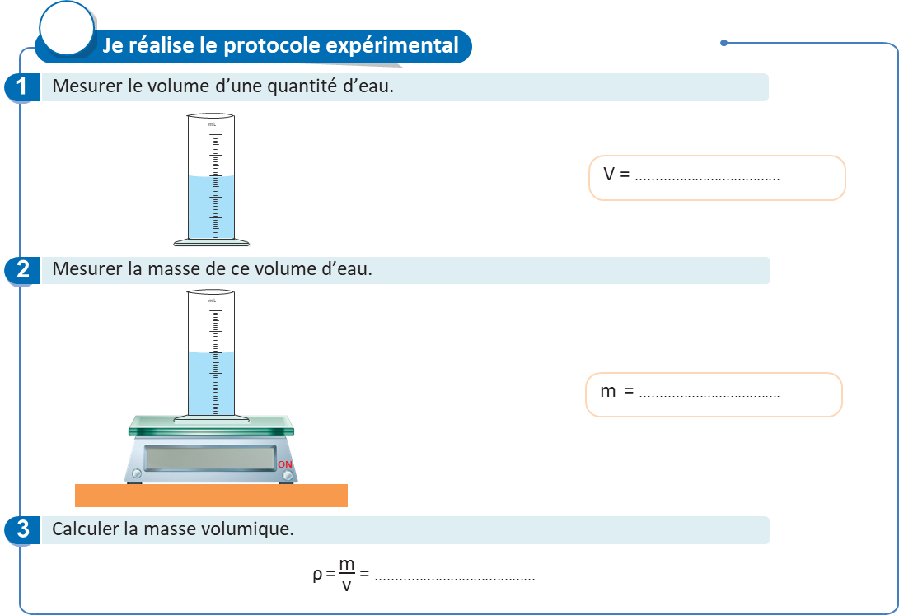
Réalisez le protocole suivant en prenant les mesures de sécurité.
L’enseignant·e peut choisir un corps solide ou un liquide.

Slide 30
Le temps est terminé. Voyons ensemble le résultat obtenu par chaque groupe.
L’enseignant.e accorde 10 min aux élèves pour réaliser les mesures et effectuer le calcul puis présenter leurs résultats.
Temps Écoulé

Slide 31
Chaque représentant du groupe passe noter le résultat :
L’enseignant·e peut choisir un corps solide ou un liquide.

Slide 32
Comment peut-on commenter la différence de résultats?
L’enseignant·e peut choisir un corps solide ou un liquide.
erreurs

Slide 33
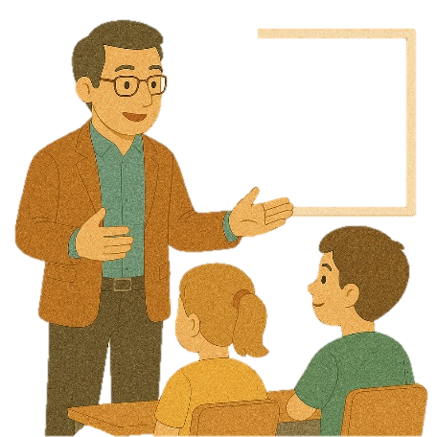

C’est la fin de la séance
Clôture de la séance
5 min

Slide 34
C
On arrive à la fin de notre séance. Qui peut me dire ce qu’on a appris à faire ?
L’enseignant·e fait participer les élèves afin de rappeler la tâche principale.
……………………………………………………………………………………………………………………….

Slide 35
C
Nous avons donc appris à déterminer la masse volumique d’un corps liquide ou solide en nous basant sur les valeurs de la masse et du volume.
Déterminer expérimentalement la masse volumique d’un corps solide ou d’un liquide.

Slide 36
C
On récapitule:
Pour déterminer expérimentalement la masse volumique d’un corps solide ou d’un liquide, on suit les étapes suivantes:
Mesurer son volume.
Mesurer sa masse.
Calculer sa masse volumique.

Slide 37
C
Voici l’exercice à faire à la maison pour la séance prochaine.
L’enseignant.e incite les élèves à faire l’exercice à la maison et clore la séance.
Défi 9 de la page 40

